Slide 1
Инженерная графика
Преподаватель
Рязанова Екатерина Ивановна

Slide 2
СОДЕРЖАНИЕ ТЕСТА: 40 вопросов – 1 ч.
1. Основы начертательной геометрии
Обозначения (принятые). Точка. Ортогональные проекции точки в системе прямоугольных (ортогональных) координат.
Проекции отрезка прямой линии. Прямая, параллельная плоскости проекции. Прямая, перпендикулярная плоскости проекций.
Плоскости. Плоскости, параллельные плоскости проекций. Плоскости, перпендикулярные плоскости проекций.
Поверхности. Поверхности вращения и многогранники. Образование и проекции поверхностей.
Развертки поверхностей цилиндра и конуса.
2. Инженерная графика
Графическое оформление чертежей. Линии, применяемые на чертеже. Форматы. Основные надписи. Масштабы. Обозначение материалов на чертежах. Нанесение размеров.
Изображения – виды, разрезы, сечения. Правила прямоугольного (ортогонального) проецирования.
Выбор главного вида. Основные виды. Дополнительные виды. Местные виды.
Простые разрезы. Сложные разрезы. Местные разрезы.
Сечения вынесенные и наложенные.
Аксонометрические проекции. Виды. Расположение координатных осей. Коэффициенты искажения.

Slide 3
СПИСОК ЛИТЕРАТУРЫ
1. Куликов, Виктор Павлович. Инженерная графика: [учебник для среднего проф. образования] / В. П. Куликов, А. В. Кузин .— 4-е изд. — М. : ФОРУМ, 2009 .— 366 с. : ил. — Допущено М-вом образования и науки РФ .— Библиогр.: с. 360-366 (151 назв.).
0 2. Боголюбов, Сергей Константинович. Инженерная графика : учеб. для студентов сред. спец. учеб. заведений, обучающихся по специальностям техн. профиля / С. К. Боголюбов .— 3-е изд., испр. и доп. — Москва : Машиностроение, 2009 .— 392 с. : ил. ; 26 см .— Предм. указ.: с. 379-385. — Тираж 3000 экз. — Библиогр.: с. 378. — Рекомендовано в качестве учебника.
0 3. ГОСТ 2.301-68 Единая система конструкторской документации. Форматы.
0 4. ГОСТ 2.302-68 Единая система конструкторской документации. Масштабы.
0 5. ГОСТ 2.104-2006 Единая система конструкторской документации. Основные надписи.
0 8. ГОСТ 2.306-68 Единая система конструкторской документации. Обозначения графические материалов и правила их нанесения на чертежах.
0 9. ГОСТ 2.307-2011 Единая система конструкторской документации. Нанесение размеров и предельных отклонений.

Slide 4
ЛИНИИ, ПРИМЕНЯЕМЫЕ НА ЧЕРТЕЖЕ. ГОСТ 2.303—68

Slide 5
ЛИНИИ, ПРИМЕНЯЕМЫЕ НА ЧЕРТЕЖЕ. ГОСТ 2.303—68
1 – Сплошная толстая основная линия применяется для изображения видимого контура предмета, контура вынесенного сечения и разреза.
2 – Сплошная тонкая линия применяется для изображения размерных и выносных линий, штриховки сечений, линии контура наложенного сечения, полки линий-выносок, линии-выноски, линий ограничения выносных элементов на видах, разрезах, сечениях.
3 – Сплошная волнистая линия применяется для изображения линий обрыва, линий разграничения вида и разреза.
4 – Штриховая линия применяется для изображения линий невидимого контура.
5 – Штрих-пунктирная тонкая линия применяется для изображения осевых и центровых линий, линий сечения, являющихся осями симметрии для наложенных или вынесенных сечений.
6 – Штрих-пунктирная утолщенная линия применяется для изображения линий, обозначающих поверхности, подлежащие термообработке или покрытию.
7 – Разомкнутая линия применяется для обозначения линий сечения.
8 – Сплошная тонкая с изломами линия применяется для изображения длинных линий обрыва.
9 – Штрих-пунктирная с двумя точками тонкая линия применяется для изображения частей изделий в крайних или промежуточных положениях, линий сгиба на развертках.

Slide 6
ЛИНИИ, ПРИМЕНЯЕМЫЕ НА ЧЕРТЕЖЕ. ГОСТ 2.303—68

Slide 7
ЛИНИИ, ПРИМЕНЯЕМЫЕ НА ЧЕРТЕЖЕ. ГОСТ 2.303—68

Slide 8
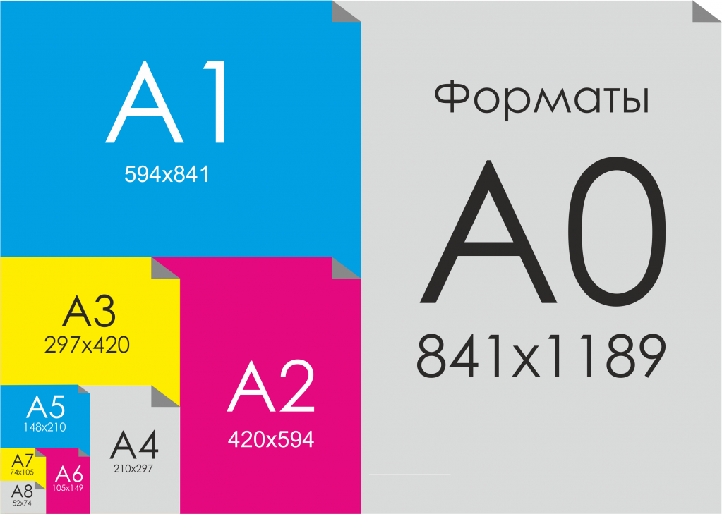
ФОРМАТЫ. ГОСТ 2.301—68
В международной классификации чаще всего используют маркировку А, определённую стандартом ISO216. Они имеют фиксированное соотношение сторон 1:√2, которое называют соотношением Лихтенберга. Основным считается формат A0, а каждый последующий формат получается путём точного разрезания предыдущего листа пополам. Так, если разрезать пополам лист А0, то получится формат А1 и так далее.

Slide 9
ФОРМАТЫ. ГОСТ 2.301—68

Slide 10
ФОРМАТЫ. ГОСТ 2.301—68

Slide 11
ОСНОВНЫЕ НАДПИСИ. ГОСТ 2.104—68
Основные надписи на чертежах и схемах
Основные надписи в текстовых документах

Slide 12
ОСНОВНЫЕ НАДПИСИ. ГОСТ 2.104—68
В графах основной надписи на учебных чертежах указывают:
1 — наименование изделия;
2 — обозначение документа;
3 — обозначение материала детали (графу заполняют только на чертежах детали);
в графе 4 — масштаб (проставляется в соответствии с ГОСТ 2.302—68 и ГОСТ 2.109-73);
5 — порядковый номер листа (на документах, состоящих из одного листа, графу не заполняют);
6 — общее количество листов документа (графу заполняют только на первом листе);
7 — наименование предприятия, выпустившего документ (на учебных чертежах наименование учебного заведения и номер группы);
8 — фамилии лиц, подписавших документ;
9 — собственноручные подписи лиц, фамилии которых указаны в графе 8;
10 — дату подписания документа, с указанием числа, месяца, года.
Основные надписи на чертежах и схемах

Slide 13
ОСНОВНЫЕ НАДПИСИ. ГОСТ 2.104—68
Пример заполнения граф основной надписи листа, следующего после титульного (второй лист), для текстового конструкторского документа «Пояснительная записка»
Пример заполнения граф основной надписи для чертежа детали «Кронштейн»
Пример заполнения граф основной надписи последующих листов для текстового конструкторского документа «Пояснительная записка»
Пример заполнения граф основной надписи для сборочного чертежа «Телескоп TP-100»

Slide 14
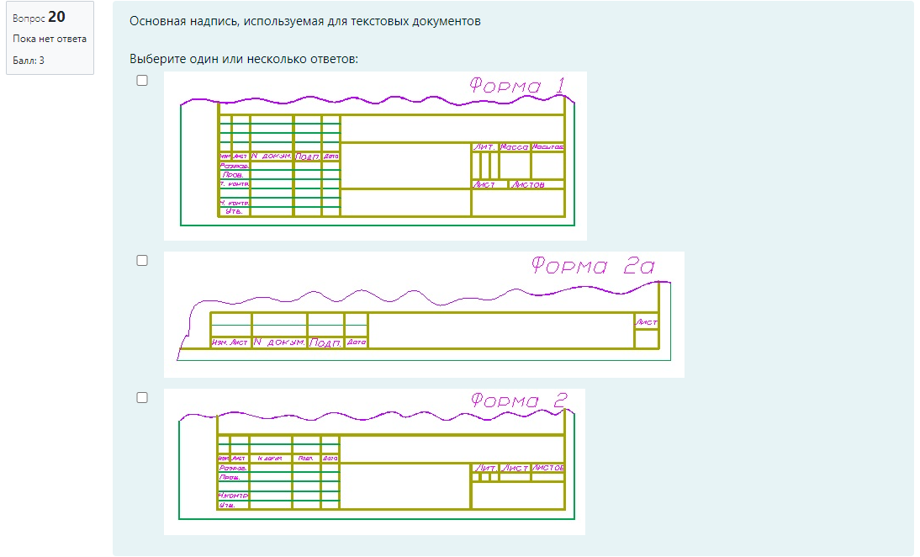
ОСНОВНЫЕ НАДПИСИ. ГОСТ 2.104—68

Slide 15
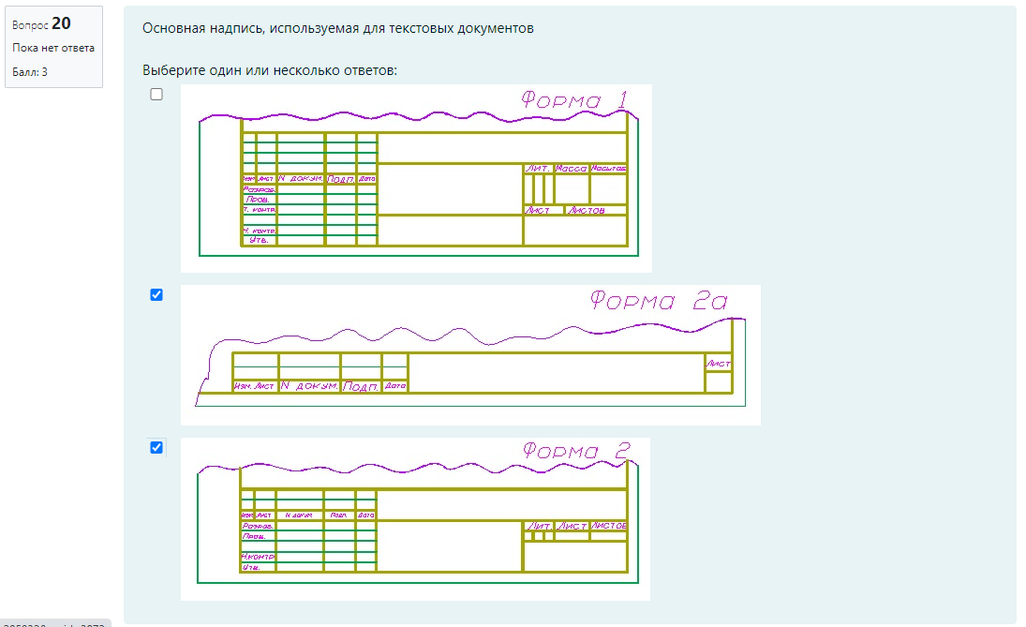
ОСНОВНЫЕ НАДПИСИ. ГОСТ 2.104—68

Slide 16
МАСШТАБЫ. ГОСТ 2.302—68
Масштабы уменьшения | 1:2; 1:2,5; 1:4; 1:5; 1:10; 1:15; 1:20; 1:25; 1:40; 1:50; 1:75; 1:100; 1:200; 1:400; 1:500; 1:800; 1:1000
Натуральная величина | 1:1
Масштабы увеличения | 2:1; 2,5:1; 4:1; 5:1; 10:1; 20:1; 40:1; 50:1; 100:1
МАСШТАБ: Отношение линейного размера отрезка на чертеже к соответствующему линейному размеру того же отрезка в натуре;
МАСШТАБ НАТУРАЛЬНОЙ ВЕЛИЧИНЫ: Масштаб с отношением 1:1;
МАСШТАБ УВЕЛИЧЕНИЯ: Масштаб с отношением большим, чем 1:1 (2:1 и т.д.);
МАСШТАБ УМЕНЬШЕНИЯ: Масштаб с отношением меньшим, чем 1:1 (1:2 и т.д.).

Slide 17
МАСШТАБЫ. ГОСТ 2.302—68

Slide 18
МАСШТАБЫ. ГОСТ 2.302—68

Slide 19
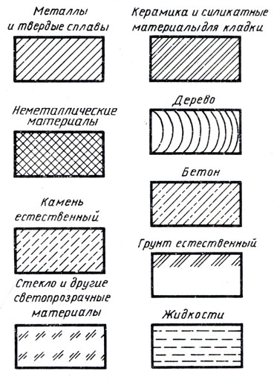
ГРАФИЧЕСКОЕ ОБОЗНАЧЕНИЕ МАТЕРИАЛОВ В СЕЧЕНИЯХ. ГОСТ 2.306—68

Slide 20
ГРАФИЧЕСКОЕ ОБОЗНАЧЕНИЕ МАТЕРИАЛОВ В СЕЧЕНИЯХ. ГОСТ 2.306—68

Slide 21
ГРАФИЧЕСКОЕ ОБОЗНАЧЕНИЕ МАТЕРИАЛОВ В СЕЧЕНИЯХ. ГОСТ 2.306—68

Slide 22
ГРАФИЧЕСКОЕ ОБОЗНАЧЕНИЕ МАТЕРИАЛОВ В СЕЧЕНИЯХ. ГОСТ 2.306—68

Slide 23
ГРАФИЧЕСКОЕ ОБОЗНАЧЕНИЕ МАТЕРИАЛОВ В СЕЧЕНИЯХ. ГОСТ 2.306—68

Slide 24
ГРАФИЧЕСКОЕ ОБОЗНАЧЕНИЕ МАТЕРИАЛОВ В СЕЧЕНИЯХ. ГОСТ 2.306—68

Slide 25
ГРАФИЧЕСКОЕ ОБОЗНАЧЕНИЕ МАТЕРИАЛОВ В СЕЧЕНИЯХ. ГОСТ 2.306—68

Slide 26
ГРАФИЧЕСКОЕ ОБОЗНАЧЕНИЕ МАТЕРИАЛОВ В СЕЧЕНИЯХ. ГОСТ 2.306—68

Slide 27
ГРАФИЧЕСКОЕ ОБОЗНАЧЕНИЕ МАТЕРИАЛОВ В СЕЧЕНИЯХ. ГОСТ 2.306—68

Slide 28
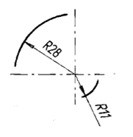
НАНЕСЕНИЕ РАЗМЕРОВ И ПРЕДЕЛЬНЫХ ОТКЛОНЕНИЙ. ГОСТ 2.307— 68
- Если предмет имеет несколько равномерно расположенных элементов, → полностью показывают 1-2 элемента, а остальные условно или упрощенно,
- Плавный переход от одной поверхности к другой → показывают условно или не показывают,
- Если вид, разрез или сечение представляют симметричную фигуру, → допускается вычерчивать половину изображения

Slide 29
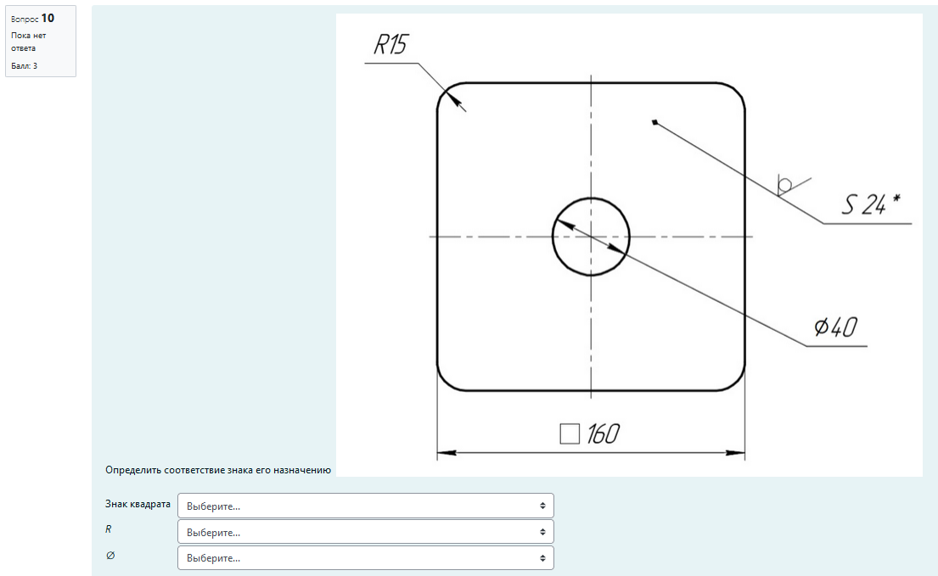
НАНЕСЕНИЕ РАЗМЕРОВ И ПРЕДЕЛЬНЫХ ОТКЛОНЕНИЙ. ГОСТ 2.307— 68

Slide 30
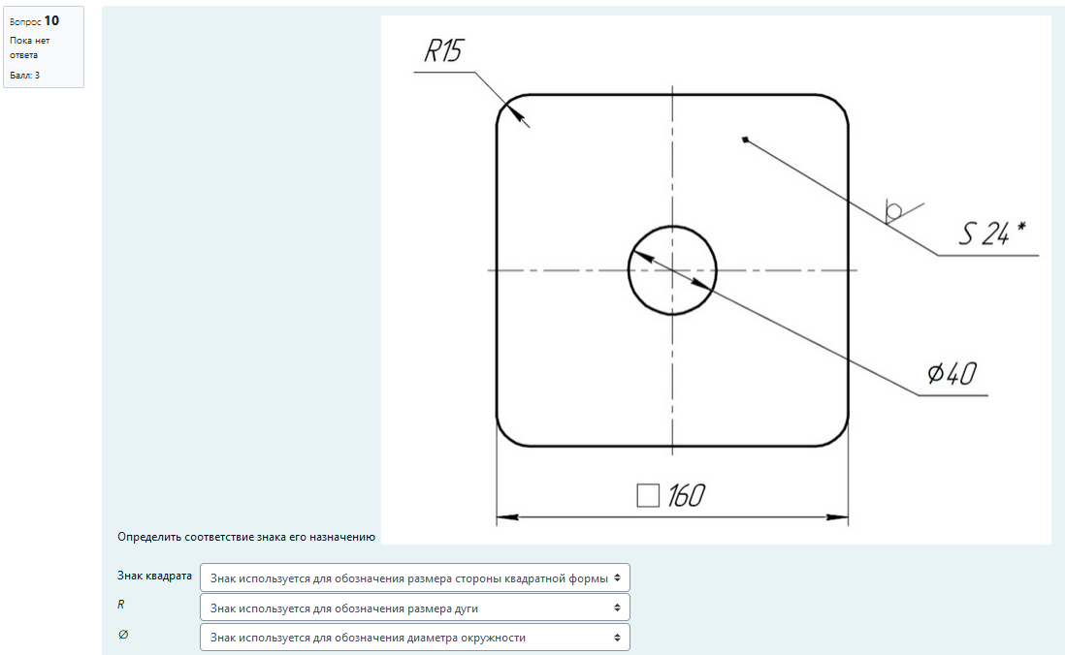
НАНЕСЕНИЕ РАЗМЕРОВ И ПРЕДЕЛЬНЫХ ОТКЛОНЕНИЙ. ГОСТ 2.307— 68

Slide 31
НАНЕСЕНИЕ РАЗМЕРОВ И ПРЕДЕЛЬНЫХ ОТКЛОНЕНИЙ. ГОСТ 2.307— 68

Slide 32
НАНЕСЕНИЕ РАЗМЕРОВ И ПРЕДЕЛЬНЫХ ОТКЛОНЕНИЙ. ГОСТ 2.307— 68

Slide 33
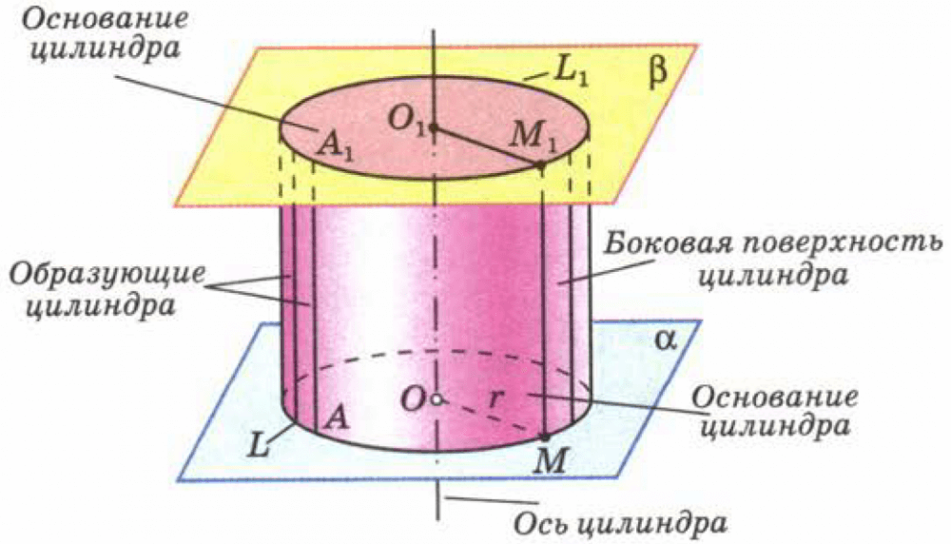
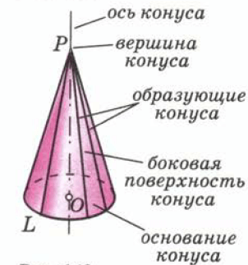
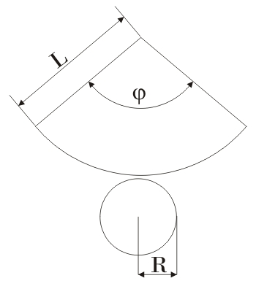
ПОВЕРХНОСТИ ВРАЩЕНИЯ
Поверхность вращения образуется вращением линии (образующей) вокруг неподвижной оси.
Развертка конуса
Развертка цилиндра

Slide 34
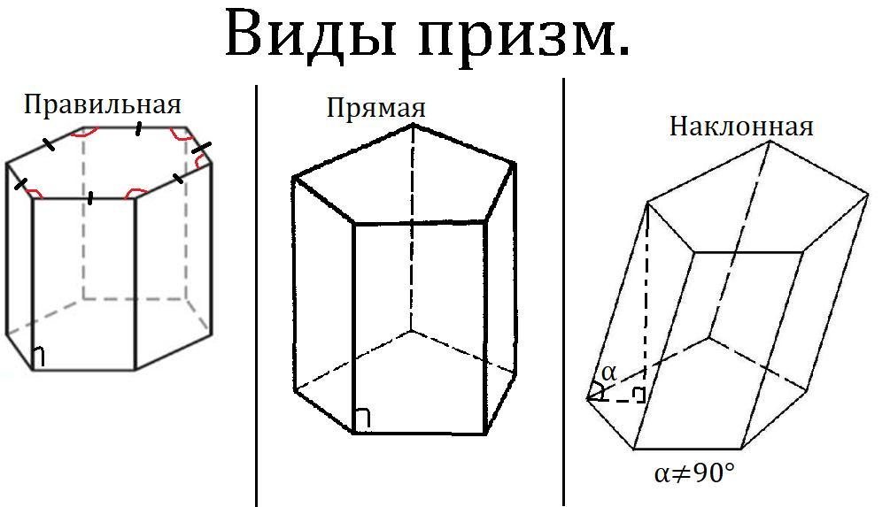
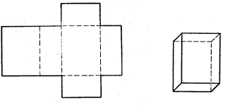
МНОГОГРАННИКИ. ПРИЗМА
Многогранник – геометрическое тело, ограниченное конечным числом плоских многоугольников.
Призма – это многогранник, две грани которого являются равными многоугольниками, находящимися в параллельных плоскостях, а остальные грани параллелограммами.
Параллелепипед — четырёхугольная призма, все грани которой являются параллелограммами.
Развертка четырехугольной призмы (параллелепипеда)

Slide 35
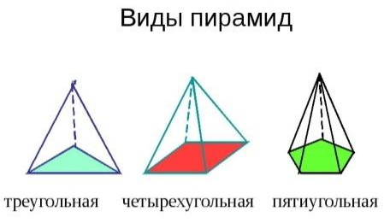
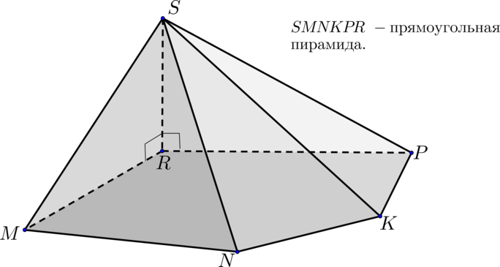
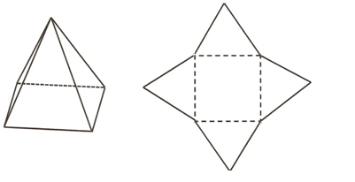
МНОГОГРАННИКИ. ПИРАМИДА
Многогранник – геометрическое тело, ограниченное конечным числом плоских многоугольников.
Пирамида – многогранник, одна грань которого является n-угольником, а остальные грани треугольники с общей вершиной. n-угольник называется основанием пирамиды, а треугольники – боковыми гранями.
Правильная пирамида – пирамида, основанием которой является правильный многоугольник, а вершина проецируется в центр основания.
Прямоугольная пирамида – пирамида, у которой одно из боковых ребер перпендикулярно основанию.
Развертка правильной четырехугольной пирамиды

Slide 36
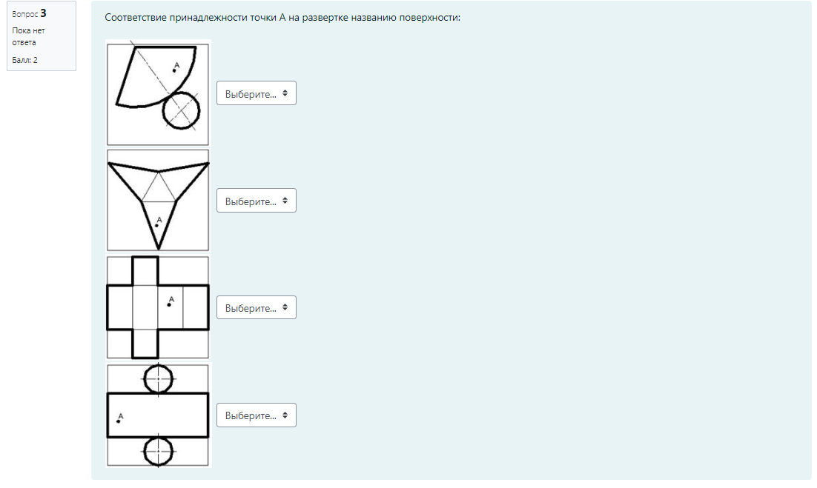
ПОВЕРХНОСТИ. ПОВЕРХНОСТИ ВРАЩЕНИЯ И МНОГОГРАННИКИ

Slide 37
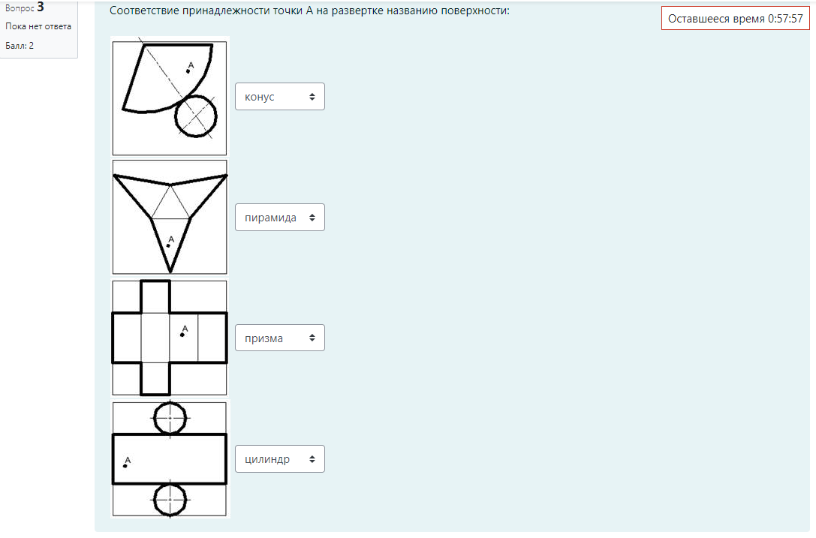
ПОВЕРХНОСТИ. ПОВЕРХНОСТИ ВРАЩЕНИЯ И МНОГОГРАННИКИ

Slide 38
ПОВЕРХНОСТИ. ПОВЕРХНОСТИ ВРАЩЕНИЯ И МНОГОГРАННИКИ

Slide 39
ПОВЕРХНОСТИ. ПОВЕРХНОСТИ ВРАЩЕНИЯ И МНОГОГРАННИКИ

Slide 40
ПОВЕРХНОСТИ. ПОВЕРХНОСТИ ВРАЩЕНИЯ И МНОГОГРАННИКИ

Slide 41
ПОВЕРХНОСТИ. ПОВЕРХНОСТИ ВРАЩЕНИЯ И МНОГОГРАННИКИ

Slide 42
ПОВЕРХНОСТИ. ПОВЕРХНОСТИ ВРАЩЕНИЯ И МНОГОГРАННИКИ

Slide 43
ПОВЕРХНОСТИ. ПОВЕРХНОСТИ ВРАЩЕНИЯ И МНОГОГРАННИКИ

Slide 44
ПОВЕРХНОСТИ. ПОВЕРХНОСТИ ВРАЩЕНИЯ И МНОГОГРАННИКИ

Slide 45
ПОВЕРХНОСТИ. ПОВЕРХНОСТИ ВРАЩЕНИЯ И МНОГОГРАННИКИ

Slide 46
ОСНОВЫ НАЧЕРТАТЕЛЬНОЙ ГЕОМЕТРИИ. ПРИНЯТЫЕ ОБОЗНАЧЕНИЯ
1. Точки в пространстве — прописными буквами латинского алфавита А, В, С, а также цифрами.
2. Последовательность точек (и других элементов) — подстрочными индексами: А1, А2 , А3 , ... .
3. Линии в пространстве — по точкам, определяющим линию, и строчными буквами латинского алфавита a, b, c … .
4. Углы — строчными буквами греческого алфавита µ, ρ, σ, ϕ, ω.
5. Плоскости — строчными буквами греческого алфавита α, β, γ, δ, ε.
6. Поверхности — римскими цифрами, а также прописными буквами русского алфавита: цилиндр — Ц, конус — К, сфера — Сф, ... .
7. Плоскости проекций — строчной буквой греческого алфавита π.
Произвольная плоскость — π₀;
Горизонтальная — π₁;
Фронтальная — π₂;
Профильная (или дополнительная) — π₃;
Любая дополнительная — π₄, π₅… .
8. Оси проекций — строчными буквами х, у, z. Начало координат — прописной буквой О.
9. Проекции точек: на произвольную плоскость π₀ — А⁰, В⁰, С⁰, на горизонтальную плоскость π₁ — А’, В’, С’, на фронтальную плоскость π₂ — А’’, В’’, С’’, на профильную плоскость π₃ — А’’’, В’’’, С’’’, на дополнительную плоскость π₄ — A^{IV}, B^{IV}, C^{IV} … .
10. Проекции линий — по проекциям точек, определяющих линию; кроме того: горизонтальная линия — буквой h; фронтальная линия — буквой f ; профильная линия — буквой р.
11. Обозначение плоскостей, заданных следами: горизонтальный след плоскости α — h’_{0α}; фронтальный след плоскости α — f’’_{0α}; профильный след плоскости α — p’’’_{0α}. В тех случаях, когда плоскость не требует наименования, обозначение следов упрощено — h’₀, f’’_{0α}, p’’’_{0α}.
12. При преобразовании эпюра (чертежа) вращением (или совмещением) в новом положении точки — ¯A, ¯B, ¯С, плоскости — ¯α, ¯β, ¯γ.

Slide 47
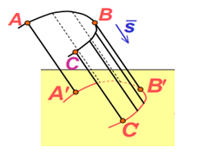
КЛАССИФИКАЦИЯ ПРОЕКЦИЙ
Параллельные проекции (цилиндрические)
Центральные проекции (конические)
Косоугольные
Ортогональные

Slide 48
МЕТОД МОНЖА
Метод Монжа – метод параллельного проецирования на две взаимно перпендикулярные плоскости проекций.

Slide 49
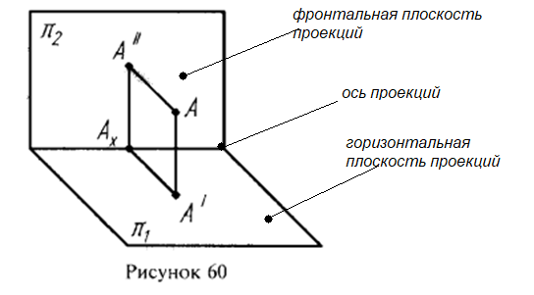
ПРОЕЦИРОВАНИЕ ТОЧКИ. ТОЧКА В СИСТЕМЕ ДВУХ ПЛОСКОСТЕЙ
Две проекции точки вполне определяют ее положение в пространстве относительно данной системы плоскостей проекций.

Slide 50
ПРОЕЦИРОВАНИЕ ТОЧКИ. ТОЧКА В СИСТЕМЕ ТРЕХ ПЛОСКОСТЕЙ
π₁ – горизонтальная плоскость проекций;
π₂ – фронтальная плоскость проекций;
π₃ – профильная плоскость проекций.
Расстояние точки А от плоскости π₁, измеряется на чертеже отрезком А’’А_{x} или отрезком А’’’А_{y},
расстояние от π₂ — отрезком А’А_{x} или отрезком A’’’A_{z}, расстояние от π₃ — отрезком А’А_{у} или отрезком A’’A_{z}.

Slide 51
ПРОЕЦИРОВАНИЕ ТОЧКИ

Slide 52
ПРОЕЦИРОВАНИЕ ТОЧКИ

Slide 53
ПРОЕЦИРОВАНИЕ ТОЧКИ

Slide 54
ПРОЕЦИРОВАНИЕ ТОЧКИ

Slide 55
ОРТОГОНАЛЬНЫЕ ПРОЕКЦИИ И СИСТЕМА ПРЯМОУГОЛЬНЫХ КООРДИНАТ
Плоскости координат:
π₁ – горизонтальная плоскость;
π₂ – фронтальная плоскость;
π₃ – профильная плоскость.
Параллелепипед координат (рисунок 64)
Оси координат: Ox, Oy, Oz.
Прямоугольные координаты точки:
x – абсцисса (отрезок АА’’’ или ОА_{х});
у – ордината (отрезок АА’’ или ОА_{у});
z – аппликата (отрезок АА’ или ОА_{z}).

Slide 56
ПРОЕКЦИИ ОТРЕЗКА ПРЯМОЙ ЛИНИИ. ПРЯМАЯ ОБЩЕГО ПОЛОЖЕНИЯ
Проекция отрезка на горизонтальную плоскость проекций
Каждая из проекций меньше самого отрезка:
A’B’<AB;
A’’B’’<AB;
A’’’B’’’<AB
Построение проекций отрезка АВ на три плоскости проекций
Прямой общего положения называется прямая, которая НЕ параллельна и НЕ перпендикулярна ни одной из плоскости проекций.
Прямые частного положения – это прямые, лежащие в плоскости, ПАРАЛЛЕЛЬНОЙ одной из основных плоскостей проекций.

Slide 57
ПРЯМАЯ ПАРАЛЛЕЛЬНА ОДНОЙ ПЛОСКОСТИ ПРОЕКЦИЙ
Горизонтальная прямая
АВ || π₁
А’В’=АВ
Фронтальная прямая
CD || π₂
C’’D’’=CD
Профильная прямая
EF || π₃
Е’’’F’’’ = EF

Slide 58
ПРЯМАЯ ПАРАЛЛЕЛЬНА ДВУМ ПЛОСКОСТЯМ ПРОЕКЦИЙ
АВ || π₁ и π₂, АВ ⟂ π₃;
A’B’ = AB; A’’B’’ = AB; A’’’B’’’ – точка
EF || π₂ и π₃, EF ⟂ π₁;
E’F’ – точка; E’’F’’= EF; E’’’F’’’ = EF
CD || π₁ и π₃, CD ⟂ π₂;
C’D’ = CD; C’’D’’ – точка; C’’’D’’’ = CD

Slide 59
ПРОЕКЦИИ ОТРЕЗКА ПРЯМОЙ ЛИНИИ

Slide 60
ПРОЕКЦИИ ОТРЕЗКА ПРЯМОЙ ЛИНИИ

Slide 61
ПРОЕКЦИИ ОТРЕЗКА ПРЯМОЙ ЛИНИИ

Slide 62
ПРОЕКЦИИ ОТРЕЗКА ПРЯМОЙ ЛИНИИ
Профильно-проецирующая прямая || π₁ и π₂

Slide 63
ПРОЕЦИРОВАНИЕ ПЛОСКИХ ФИГУР. СПОСОБЫ ЗАДАНИЯ ПЛОСКОСТИ НА ЧЕРТЕЖЕ
Плоскость задана
проекциями трех точек, не лежащих на одной прямой
проекциями прямой и точки, взятой вне прямой
проекциями двух пересекающихся прямых
проекциями двух параллельных прямых

Slide 64
ПОЛОЖЕНИЕ ПЛОСКОСТИ ОТНОСИТЕЛЬНО ПЛОСКОСТЕЙ ПРОЕКЦИЙ
Плоскость общего положения
Горизонтально-проецирующая плоскость
α пересекает π₁,π₂,π₃
АВС ⟂ π₁
A’B’C’ – прямая
DEF ⟂ π₂
D’’E’’F’’ – прямая
АВС ⟂ π₃
A’’’B’’’C’’’ – прямая
Фронтально-проецирующая плоскость
Профильно-проецирующая плоскость

Slide 65
ПОЛОЖЕНИЕ ПЛОСКОСТИ ОТНОСИТЕЛЬНО ПЛОСКОСТЕЙ ПРОЕКЦИЙ
Горизонтальная плоскость
Фронтальная плоскость
Профильная плоскость
АВС ⟂ π₂ и π₃, АВС || π₁
CDE ⟂ π₁ и π₃, CDE || π₂
EFG ⟂ π₁ и π₂, EFG || π₃
А’B’C’=ABC
A’’B’’C’’, A’’’B’’’C’’’ – прямые
C’’D’’E’’=CDE
C’D’E’, C’’’D’’’E’’’ – прямые
E’’’F’’’G’’’= EFG
E’F’G’, E’’F’’G’’ – прямые

Slide 66
ПОЛОЖЕНИЕ ПЛОСКОСТИ ОТНОСИТЕЛЬНО ПЛОСКОСТЕЙ ПРОЕКЦИЙ

Slide 67
ПОЛОЖЕНИЕ ПЛОСКОСТИ ОТНОСИТЕЛЬНО ПЛОСКОСТЕЙ ПРОЕКЦИЙ

Slide 68
ПОЛОЖЕНИЕ ПЛОСКОСТИ ОТНОСИТЕЛЬНО ПЛОСКОСТЕЙ ПРОЕКЦИЙ

Slide 69
ПОЛОЖЕНИЕ ПЛОСКОСТИ ОТНОСИТЕЛЬНО ПЛОСКОСТЕЙ ПРОЕКЦИЙ

Slide 70
ПОЛОЖЕНИЕ ПЛОСКОСТИ ОТНОСИТЕЛЬНО ПЛОСКОСТЕЙ ПРОЕКЦИЙ

Slide 71
ПОЛОЖЕНИЕ ПЛОСКОСТИ ОТНОСИТЕЛЬНО ПЛОСКОСТЕЙ ПРОЕКЦИЙ

Slide 72
ВИДЫ
1 — вид спереди (главный вид);
2 — вид сверху;
3 — вид слева;
4 — вид справа;
5 — вид снизу;
6 — вид сзади.
Главный вид изображен на фронтальной плоскости π₂

Slide 73
ВИДЫ

Slide 74
ВИДЫ

Slide 75
ВИДЫ

Slide 76
ВИДЫ

Slide 77
АКСОНОМЕТРИЧЕСКИЕ ПРОЕКЦИИ
l_{x}, l_{y}, l_{z} ≠ l
l_{x} / l; l_{y} / l; l_{z} / l – коэффициенты искажения
k – коэффициент искажения по оси Оах;
m – коэффициент искажения по оси Оау;
n – коэффициент искажения по оси Оаz
Способ аксонометрического проецирования состоит в том, что данная фигура вместе с осями прямоугольных координат, к которым эта система точек отнесена в пространстве, параллельно проецируется на некоторую плоскость.

Slide 78
КОЭФФИЦИЕНТЫ ИСКАЖЕНИЯ

Slide 79
КОЭФФИЦИЕНТЫ ИСКАЖЕНИЯ

Slide 80
КОЭФФИЦИЕНТЫ ИСКАЖЕНИЯ

Slide 81
Спасибо за внимание!

